Slide 1


Protocolo de Vigilancia de Trabajadores Expuestos a Plaguicidas
Rómulo Zúñiga Rojas | Especialista Senior en SST | Desarrollo Preventivo ACHS

Slide 2

PROTOCOLO DE VIGILANCIA DE TRABAJADORES EXPUESTOS A PLAGUICIDAS
Introducción
¿Qué es un protocolo?
Es un cuerpo legal que entrega lineamientos e instrucciones a las empresas y OAL sobre como se debe hacer la vigilancia del ambiente y de la salud.
El propósito es uniformar las actividades de vigilancia entre los OAL y las regiones del país.

Slide 3
PROTOCOLO DE VIGILANCIA DE TRABAJADORES EXPUESTOS A PLAGUICIDAS
Introducción
¿Cuál es el objetivo del Protocolo Vigilancia de Trabajadores Expuestos a Plaguicidas?
“El presente protocolo, tiene como objetivo la protección de la salud de los trabajadores y trabajadoras expuestos a plaguicidas, aplicando medidas de protección y control oportunas, además de detectar precozmente posibles daños a la salud“.

Slide 4
PROTOCOLO DE VIGILANCIA DE TRABAJADORES EXPUESTOS A PLAGUICIDAS
Introducción
Actores involucrados en la Vigilancia de Exposición a Plaguicida
Fiscaliza el cumplimiento de las normas laborales, previsionales y de higiene y seguridad en el trabajo
DIRECCIÓN DEL TRABAJO
Identifica y
Caracteriza el Riesgo
MINSAL
EMPRESA
SEREMI SALUD
Promulga Regulaciones
(Decretos Supremos, Circulares, Protocolos)
Fiscaliza cumplimiento del protocolo en Empresas y OAL
Asesora a la Empresa
Evalúa Riesgo
Prescribe y Verifica Medidas de Control
Hace Vigilancia de Salud
ACHS
Fiscaliza a los OAL
Promulga Regulaciones
ISPCh
SUSESO
Laboratorio Nacional de Referencia
Establece normas para evaluar

Slide 5
PROTOCOLO DE VIGILANCIA DE TRABAJADORES EXPUESTOS A PLAGUICIDAS
Introducción
Modelo de Vigilancia ACHS
1
Identificación del peligro
Exposición a plaguicidas
2
Se debe identificar y declarar:
Lista de plaguicidas utilizados
Área (lugar donde se utilizan)
Proceso (Ej.: Aplicación, fabricación)
Puestos de Trabajo Expuestos
Tareas con exposición
Tiempo exposición
Trabajadores expuestos
Establecer organización
3
4
Caracterización del peligro
Difusión y capacitación
5
Evaluación del riesgo
Lista Verificación Protocolo
Sección 4.2
Identificación cualitativa del riesgo de exposición
Verificación y Control
6
7
Medidas de control
Vigilancia salud

Slide 6

PROTOCOLO DE VIGILANCIA DE TRABAJADORES EXPUESTOS A PLAGUICIDAS
Antecedentes generales
¿Qué es un plaguicida?
Se considera como pesticida o plaguicida a cualquier sustancia, mezcla de ellas o agente destinado a ser aplicado en el medio ambiente, animales o plantas, con el objeto de prevenir, controlar o combatir organismos capaces de producir daños a personas, animales, plantas, semillas u objetos inanimados.

Slide 7

PROTOCOLO DE VIGILANCIA DE TRABAJADORES EXPUESTOS A PLAGUICIDAS
Antecedentes generales
Componentes principales de un plaguicida
Principio Activo (PA)
(Actúa sobre la Plaga)
Diluyentes
(Transporta el PA)
Aditivos
(Mejora la Aplicación)

Slide 8
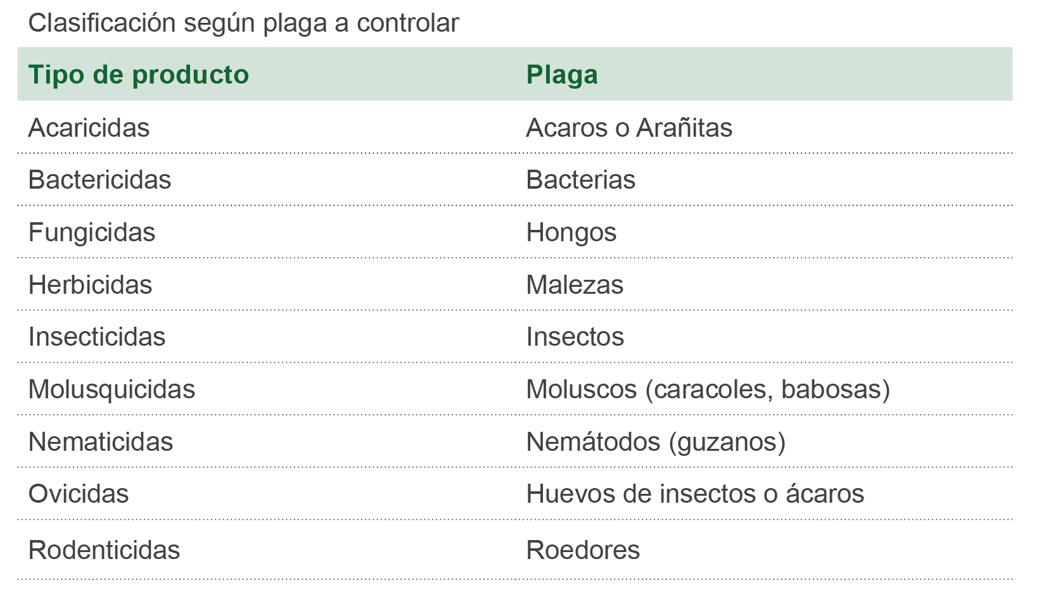
PROTOCOLO DE VIGILANCIA DE TRABAJADORES EXPUESTOS A PLAGUICIDAS
Antecedentes generales
¿Cómo se clasifican los plaguicidas?

Slide 9
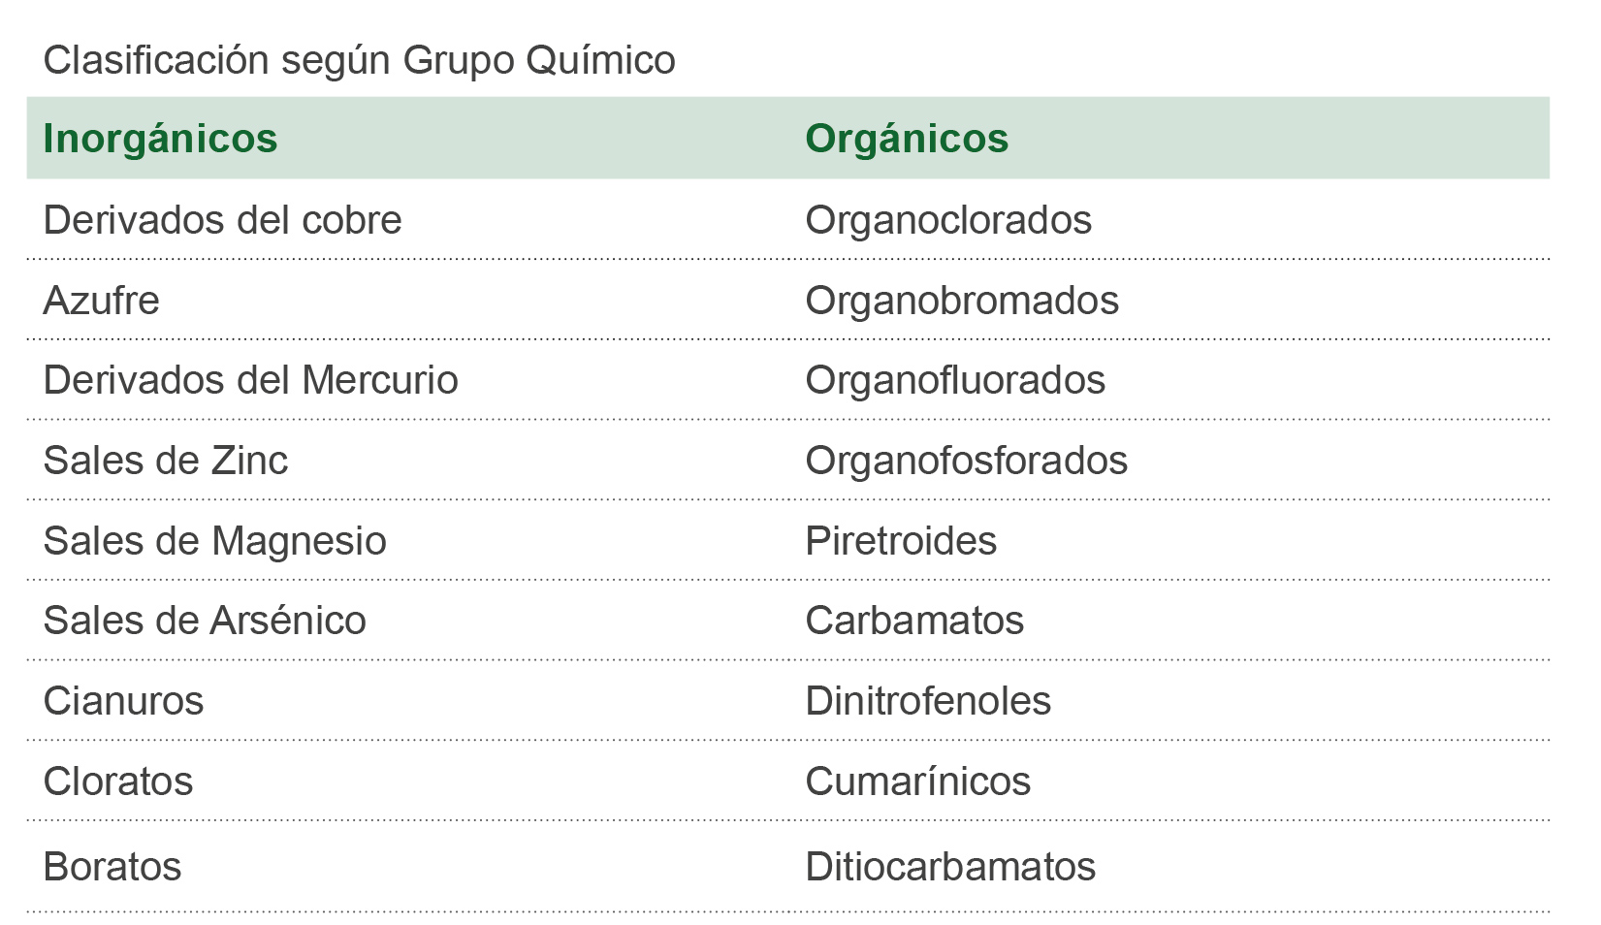
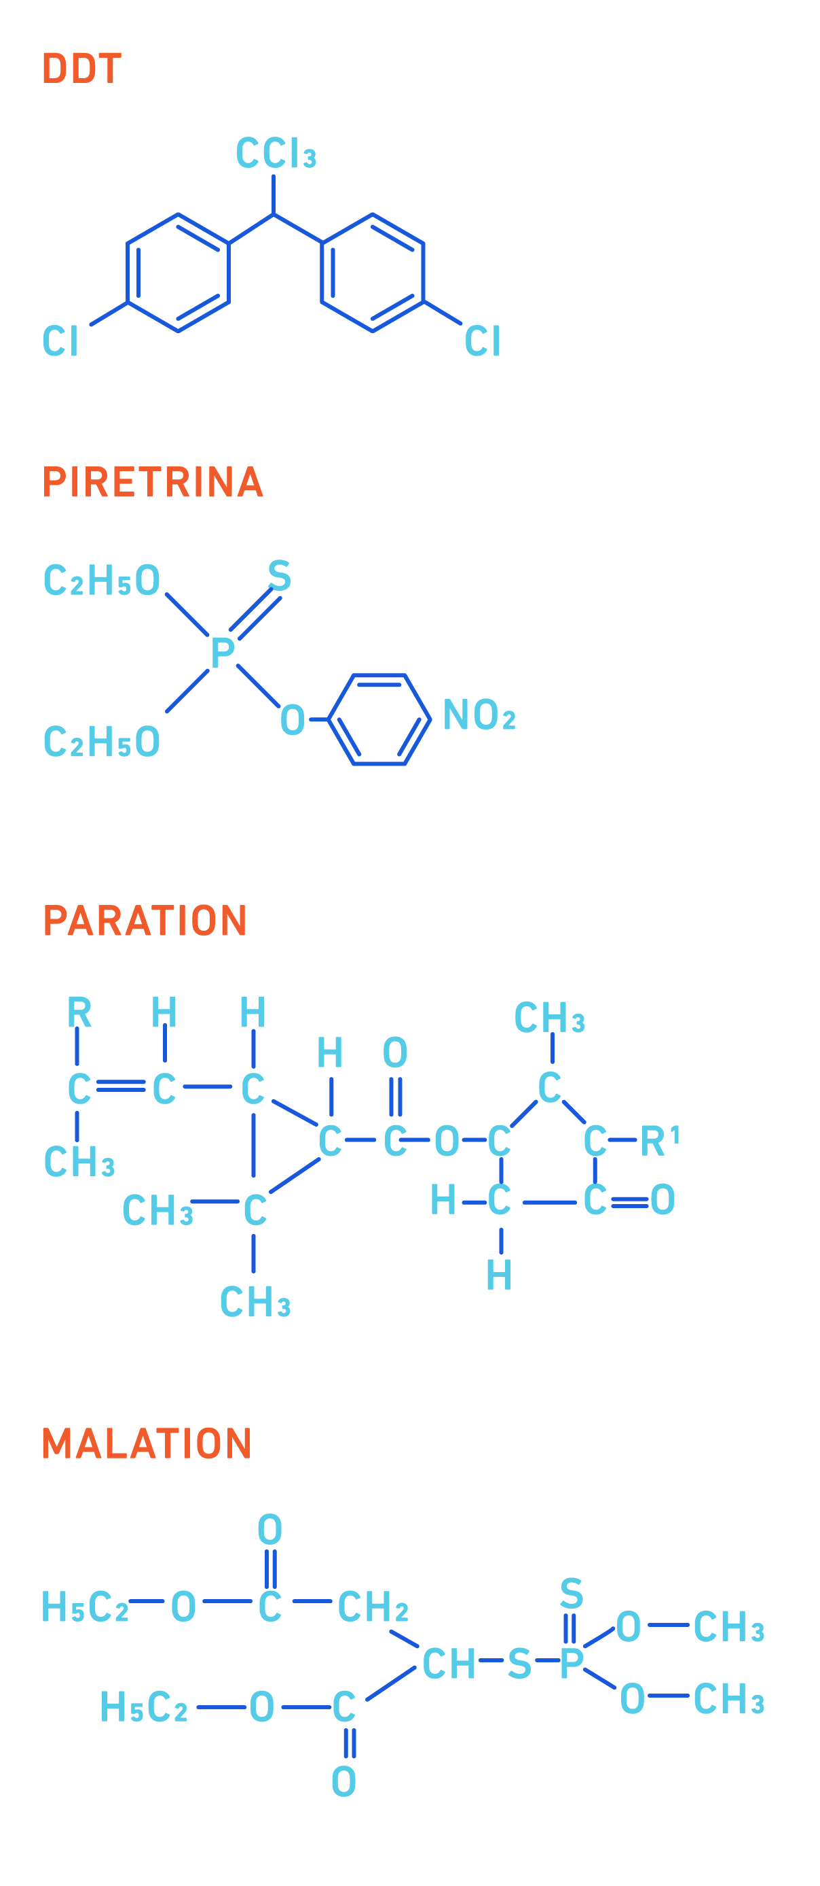
PROTOCOLO DE VIGILANCIA DE TRABAJADORES EXPUESTOS A PLAGUICIDAS
Antecedentes generales
¿Cómo se clasifican los plaguicidas?

Slide 10
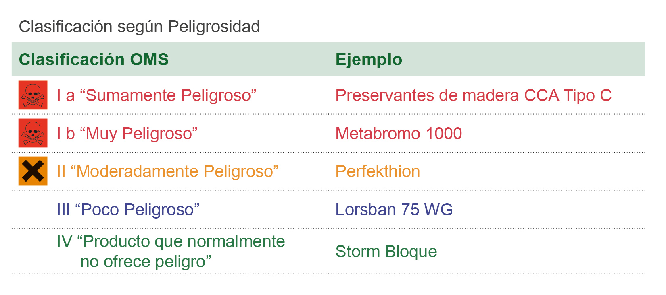
PROTOCOLO DE VIGILANCIA DE TRABAJADORES EXPUESTOS A PLAGUICIDAS
Antecedentes generales
¿Cómo se clasifican los plaguicidas?

Slide 11

PROTOCOLO DE VIGILANCIA DE TRABAJADORES EXPUESTOS A PLAGUICIDAS
Antecedentes generales
Efectos en la Salud
Vías de Ingreso al Organismo
VÍA OCULAR
VÍA RESPIRATORIA
VÍA DIGESTIVA
PIEL
HERIDAS

Slide 12
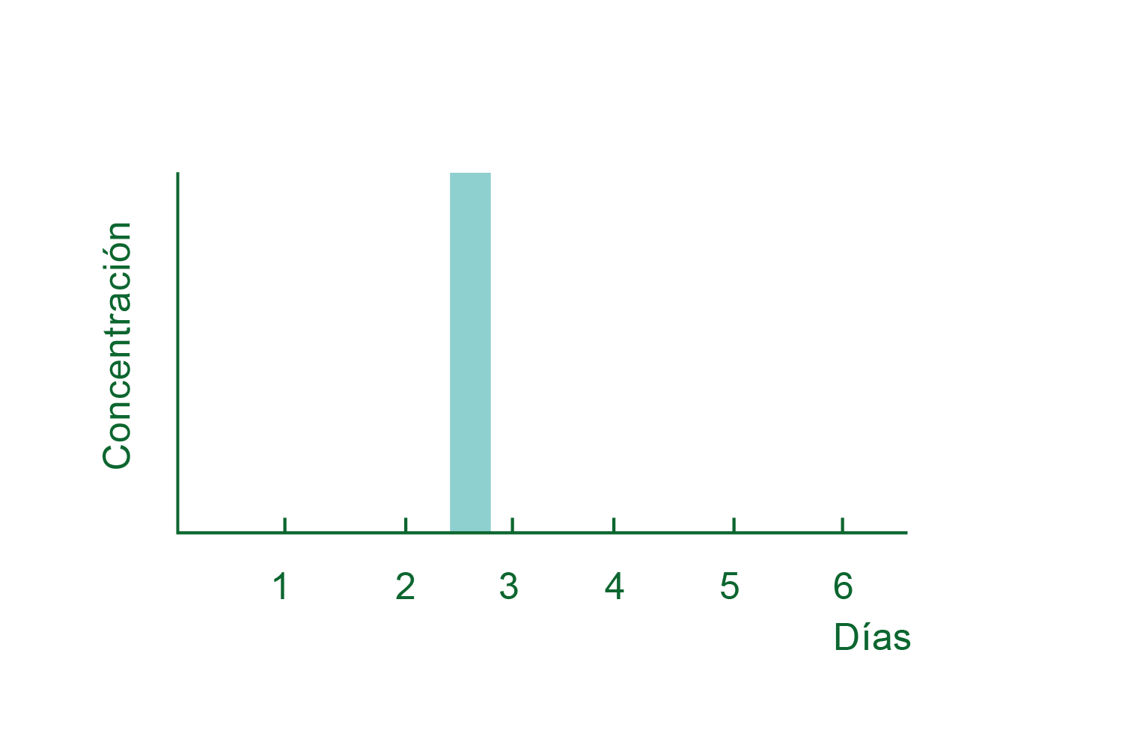
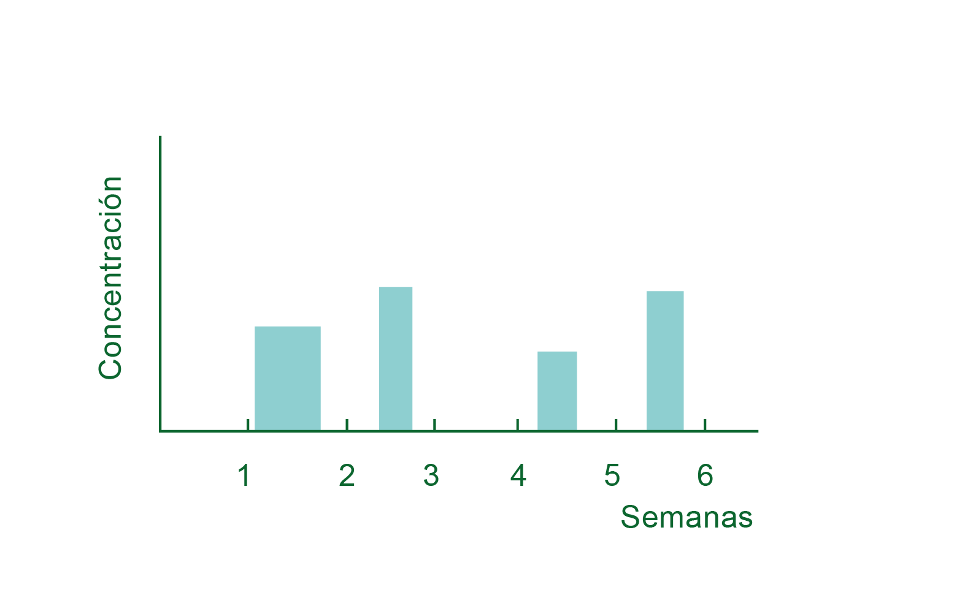
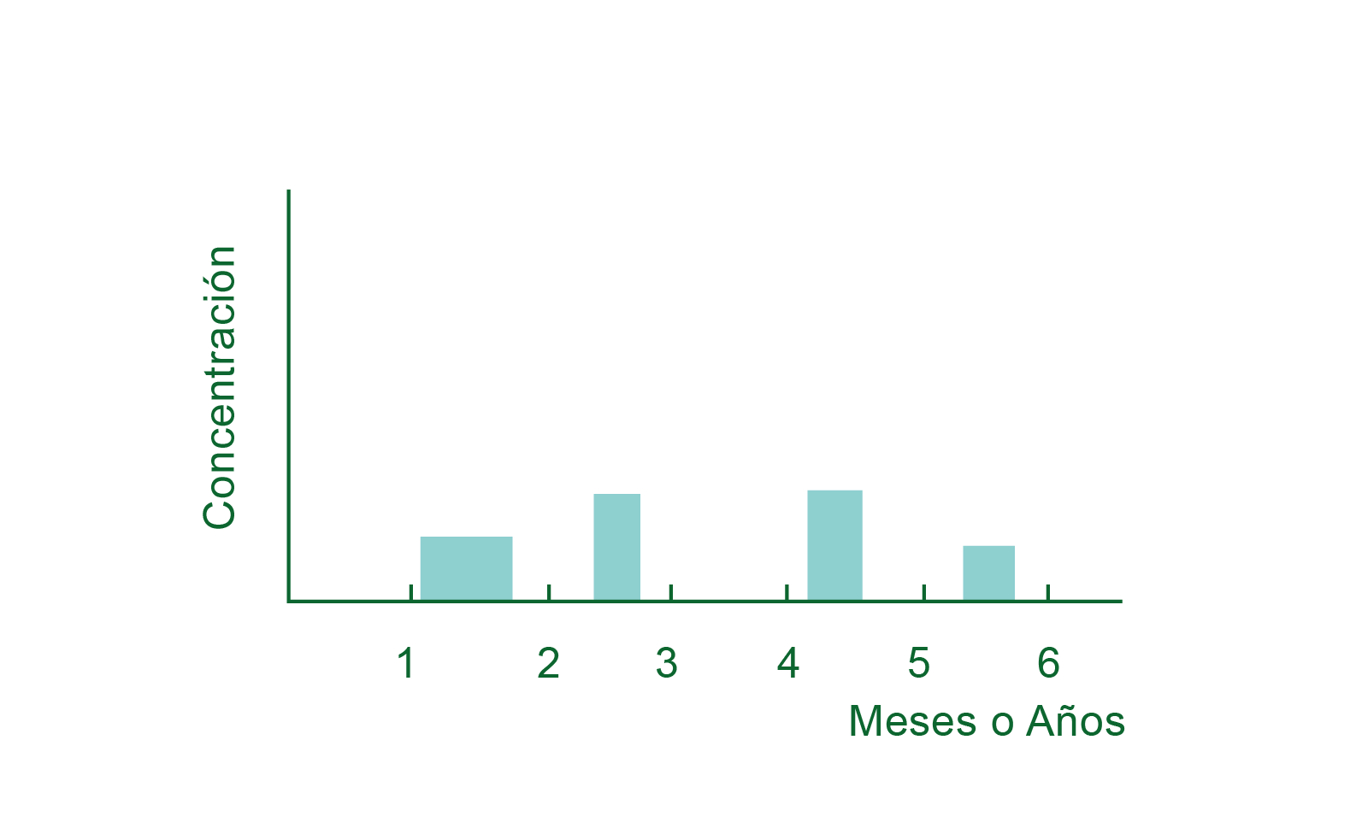
PROTOCOLO DE VIGILANCIA DE TRABAJADORES EXPUESTOS A PLAGUICIDAS
Antecedentes generales
Efectos en la Salud
Tipos de Intoxicaciones
1
2
3
Intoxicación Aguda
Exposición de corta duración y absorción rápida del tóxico, dosis única o múltiple en un período no superior a 24 horas.
Intoxicación Subaguda
Exposiciones frecuentes o repetidas en períodos de varios días o semanas.
Intoxicación Crónica
La intoxicación crónica es el resultado de exposiciones repetidas durante un largo período de tiempo.

Slide 13
PROTOCOLO DE VIGILANCIA DE TRABAJADORES EXPUESTOS A PLAGUICIDAS
Antecedentes generales
Efectos en la Salud
Síntomas de la Intoxicación
Dependen de
a Tipo de plaguicida
b Vía de ingreso al organismo
c Susceptibilidad individual
d Concentración
e Tiempo de exposición
En nuestro país las intoxicaciones más frecuentes son por organofosforados y carbamatos

Slide 14
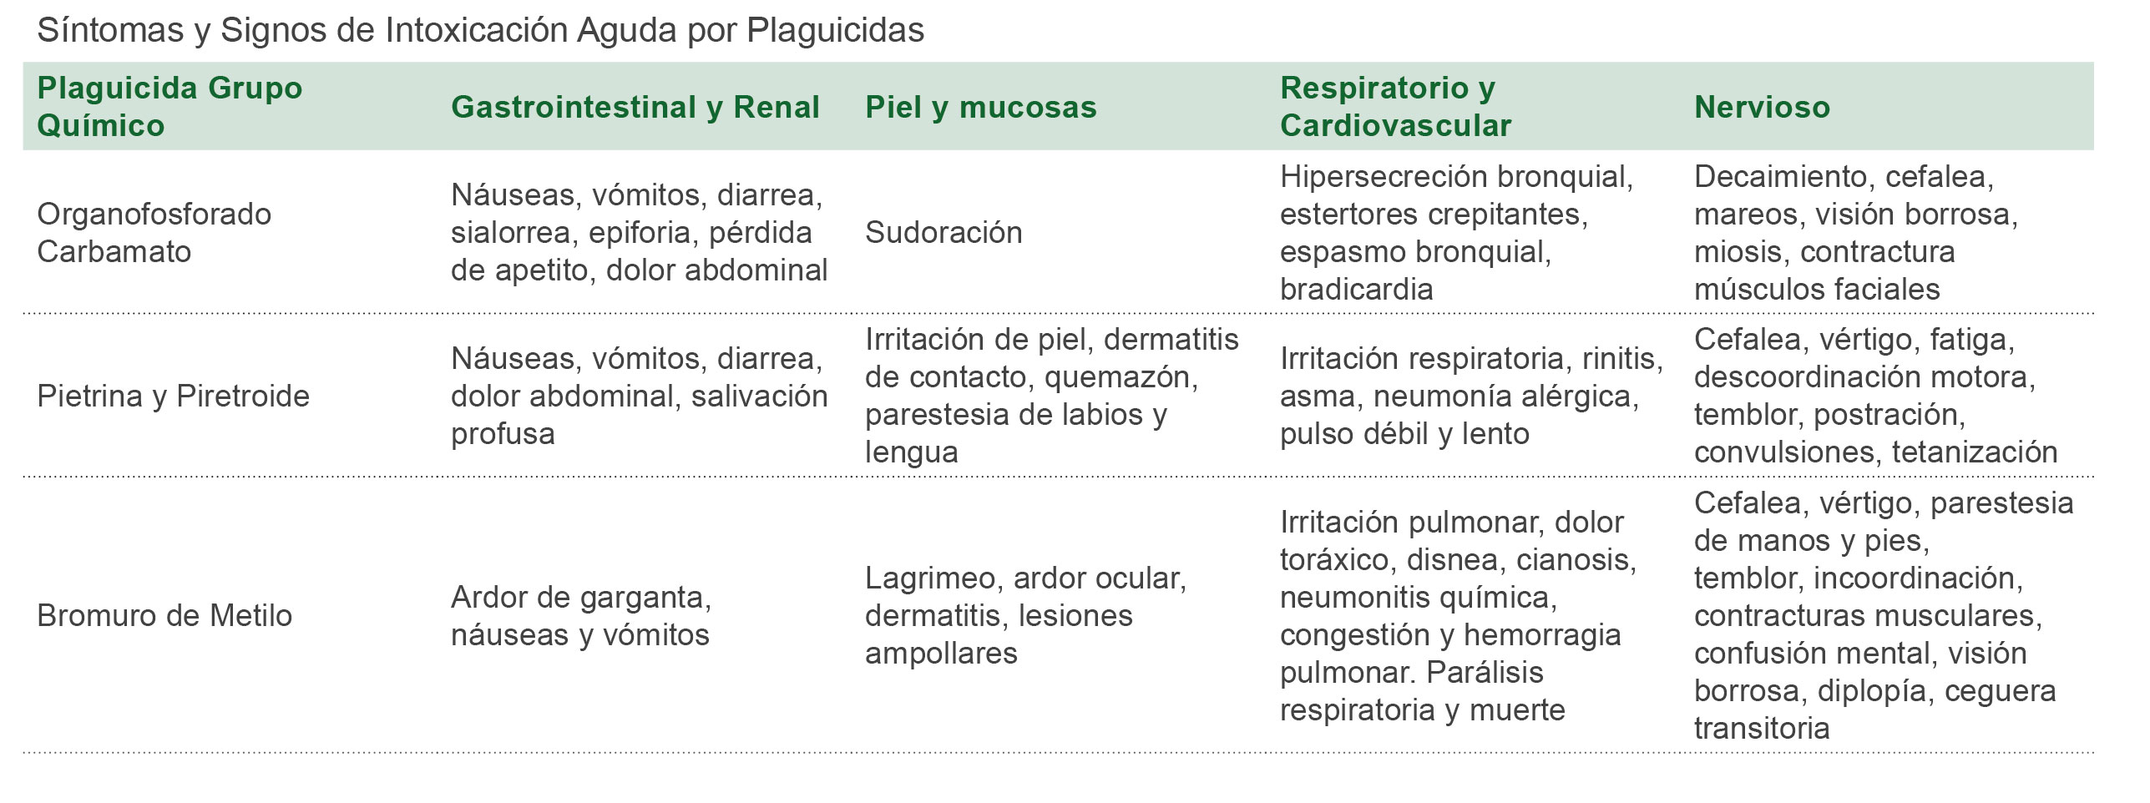
PROTOCOLO DE VIGILANCIA DE TRABAJADORES EXPUESTOS A PLAGUICIDAS
Antecedentes generales
Efectos en la Salud
Síntomas de la Intoxicación

Slide 15

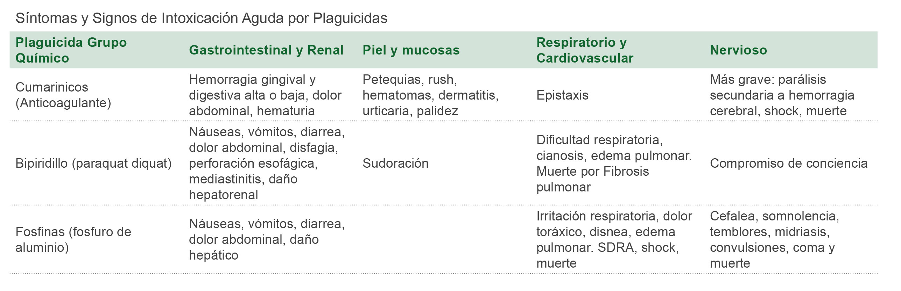
PROTOCOLO DE VIGILANCIA DE TRABAJADORES EXPUESTOS A PLAGUICIDAS
Antecedentes generales
Efectos en la Salud
Síntomas de la Intoxicación
Además de la toxicidad se debe tener presente que algunos plaguicidas son INFLAMABLES

Slide 16
PROTOCOLO DE VIGILANCIA DE TRABAJADORES EXPUESTOS A PLAGUICIDAS
Antecedentes generales
Trabajador expuesto a Plaguicidas
a
Según Protocolo
Se considera que un individuo está expuesto cuando la sustancia se encuentra en la vecindad inmediata a las vías de ingreso al medio interno del organismo, estas son piel, mucosas, respiratoria y digestiva.

Slide 17
PROTOCOLO DE VIGILANCIA DE TRABAJADORES EXPUESTOS A PLAGUICIDAS
Antecedentes generales
Trabajador expuesto a Plaguicidas
b
Según Protocolo
De acuerdo a los antecedentes recogidos por REVEP, los aplicadores de plaguicidas son los trabajadores más afectados.

Slide 18
PROTOCOLO DE VIGILANCIA DE TRABAJADORES EXPUESTOS A PLAGUICIDAS
Antecedentes generales
Trabajador expuesto a Plaguicidas
c
Según Protocolo
Entre las principales actividades laborales en las cuales se presenta exposición a plaguicidas se encuentran:
  Aplicación de plaguicida vía aérea, terrestre o marítima.
  Aplicación de plaguicidas en viviendas, bodegas, lugares públicos, etc.
  Aplicación de plaguicidas en campañas y emergencias sanitaria y/o fitosanitarias (ej. Chagas, mosquitos, etc.).
  Operación de cámara de fumigación (cámaras de bromuro de metilo y de anhídrido sulfuroso).
  Fumigación de silos, bodegas, barcos, entre otros.

Slide 19

PROTOCOLO DE VIGILANCIA DE TRABAJADORES EXPUESTOS A PLAGUICIDAS
Antecedentes generales
Factores de Riesgo
1 Peligrosidad del Plaguicida
2 Estado Físico
3 Forma de uso o proceso
4 Sistema de Protección

Slide 20
PROTOCOLO DE VIGILANCIA DE TRABAJADORES EXPUESTOS A PLAGUICIDAS
Antecedentes generales
Factores de Riesgo
1 Peligrosidad del Plaguicida

Slide 21
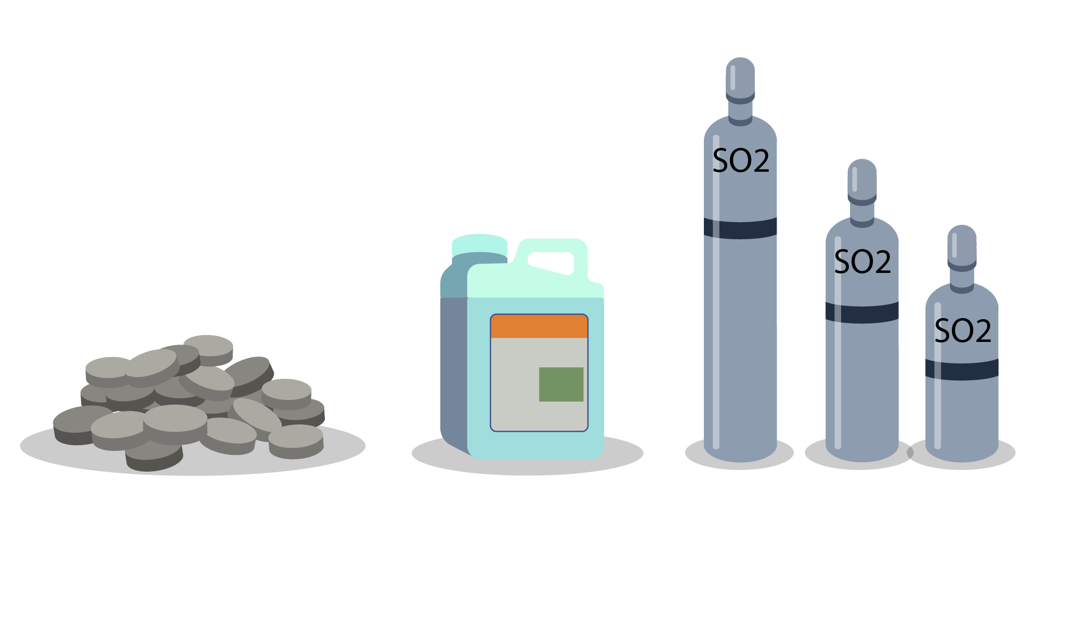
PROTOCOLO DE VIGILANCIA DE TRABAJADORES EXPUESTOS A PLAGUICIDAS
Antecedentes generales
Factores de Riesgo
2 Estado Físico
SÓLIDO
LÍQUIDO
GAS A PRESION

Slide 22
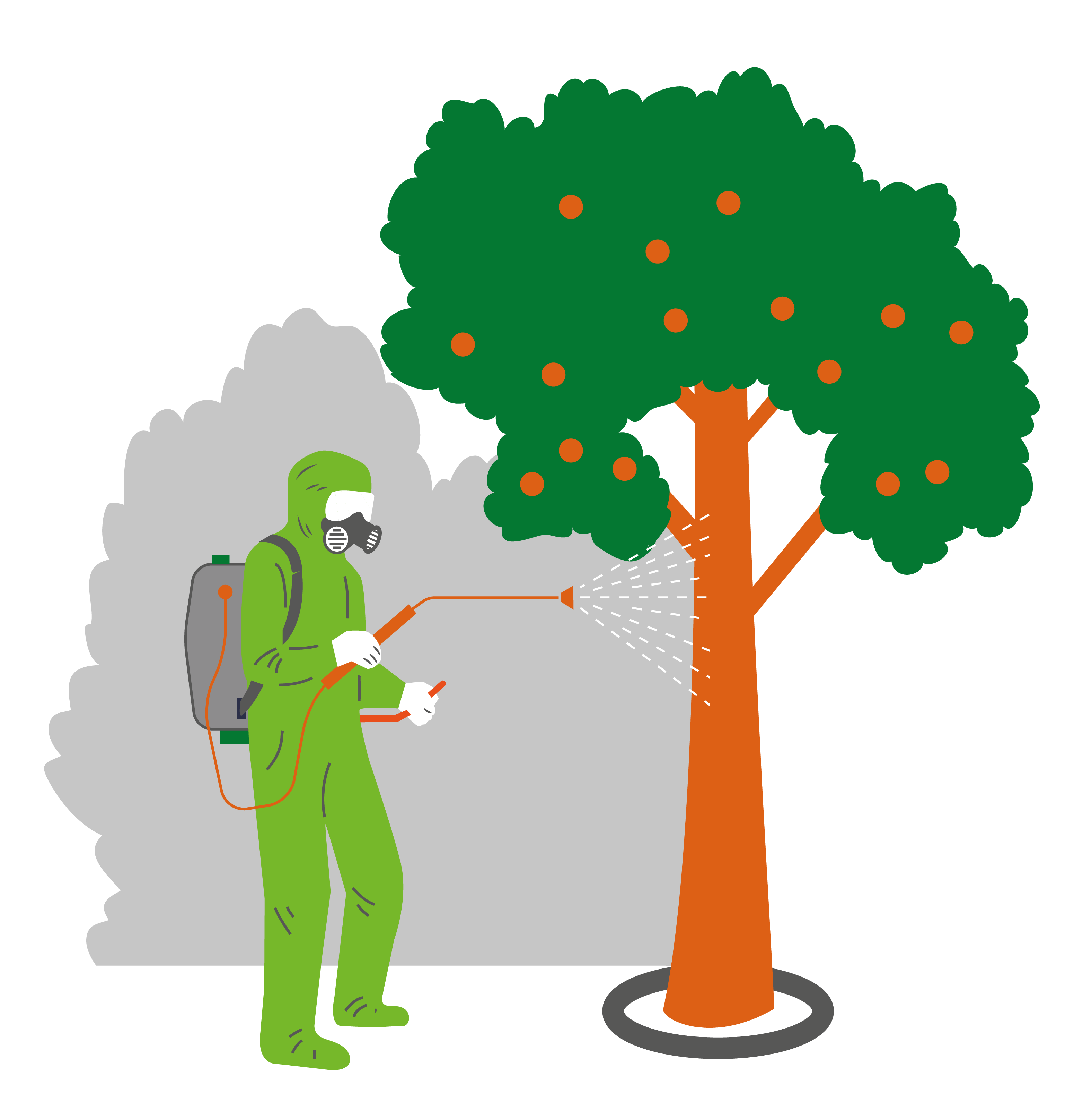

PROTOCOLO DE VIGILANCIA DE TRABAJADORES EXPUESTOS A PLAGUICIDAS
Antecedentes generales
Factores de Riesgo
3 Forma de uso o proceso

Slide 23

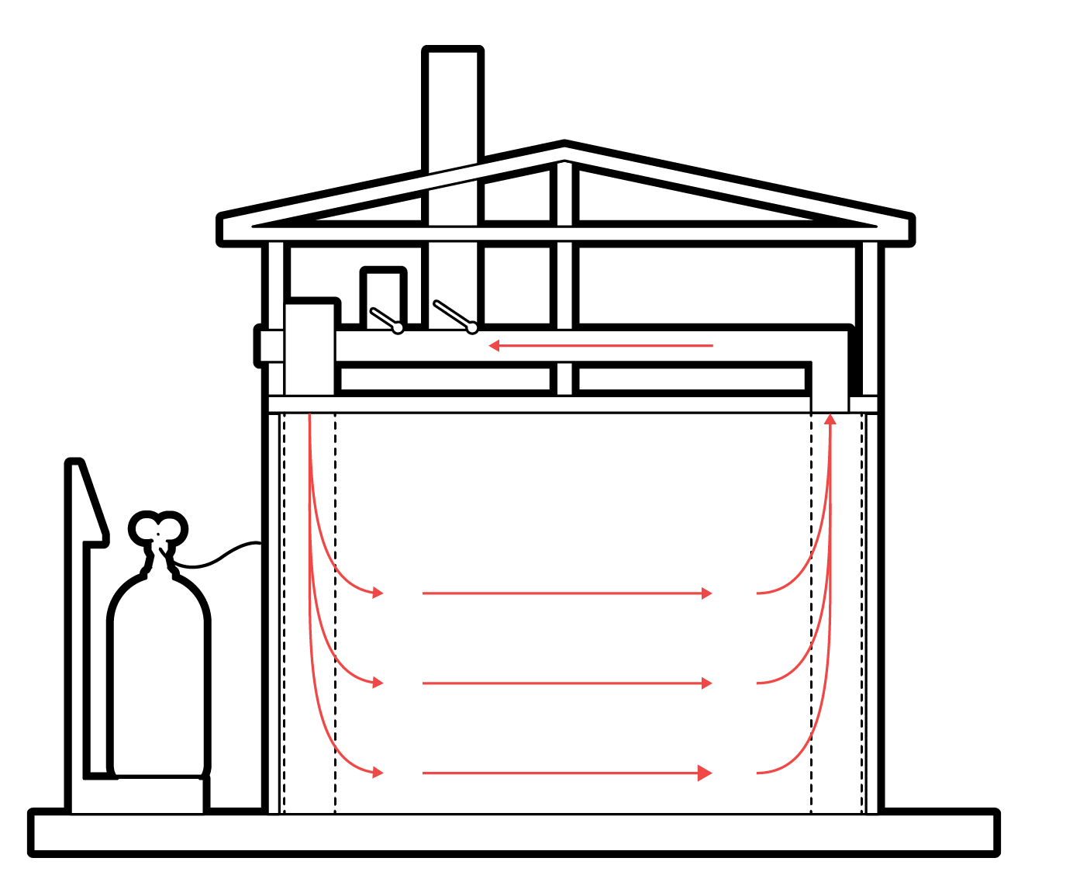
PROTOCOLO DE VIGILANCIA DE TRABAJADORES EXPUESTOS A PLAGUICIDAS
Antecedentes generales
Factores de Riesgo
4 Sistema de Protección
PROTECCIÓN DE OJOS
PROTECCIÓN RESPIRATORIA
ROPA IMPERMEABLE
GUANTES
BOTAS PVC
CONTROL POR VENTILACIÓN
PROTECCIÓN PERSONAL

Slide 24
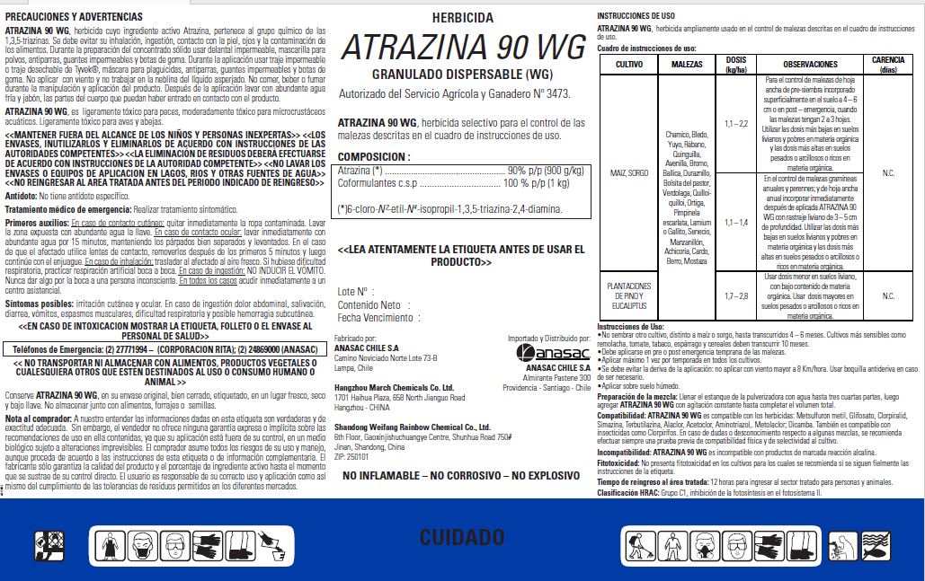
PROTOCOLO DE VIGILANCIA DE TRABAJADORES EXPUESTOS A PLAGUICIDAS
Antecedentes generales
Información en la Etiqueta del Plaguicida

Slide 25
PROTOCOLO DE VIGILANCIA DE TRABAJADORES EXPUESTOS A PLAGUICIDAS
Antecedentes generales
Información en la Etiqueta del Plaguicida

Slide 26
PROTOCOLO DE VIGILANCIA DE TRABAJADORES EXPUESTOS A PLAGUICIDAS
Antecedentes generales
Información en la Etiqueta del Plaguicida

Slide 27
PROTOCOLO DE VIGILANCIA DE TRABAJADORES EXPUESTOS A PLAGUICIDAS
Antecedentes generales
Información en la Etiqueta del Plaguicida

Slide 28
PROTOCOLO DE VIGILANCIA DE TRABAJADORES EXPUESTOS A PLAGUICIDAS
Vigilancia Ambiental
Obligaciones de ACHS
1
2
3
Realizar Catastro de Empresas Adheridas con Exposición a Plaguicidas.
Implementar Sistema de Vigilancia en los Trabajadores Expuestos a Plaguicidas.
Asesorar a las Empresas en la Implementación de Programas de Prevención.

Slide 29
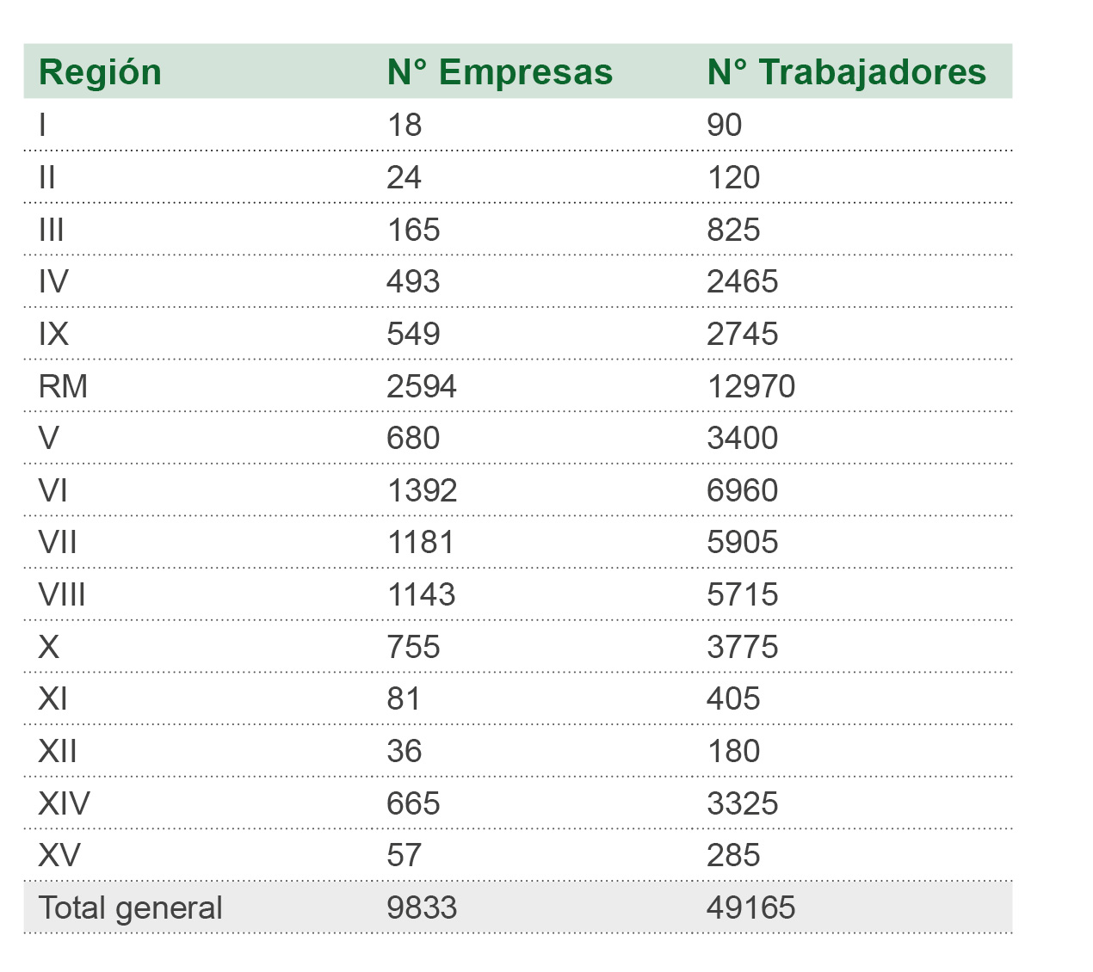
PROTOCOLO DE VIGILANCIA DE TRABAJADORES EXPUESTOS A PLAGUICIDAS
Vigilancia Ambiental
Obligaciones de ACHS
1
Empresas con potencial exposición a plaguicidas
Realizar Catastro de Empresas Adheridas con Exposición a Plaguicidas.

Slide 30
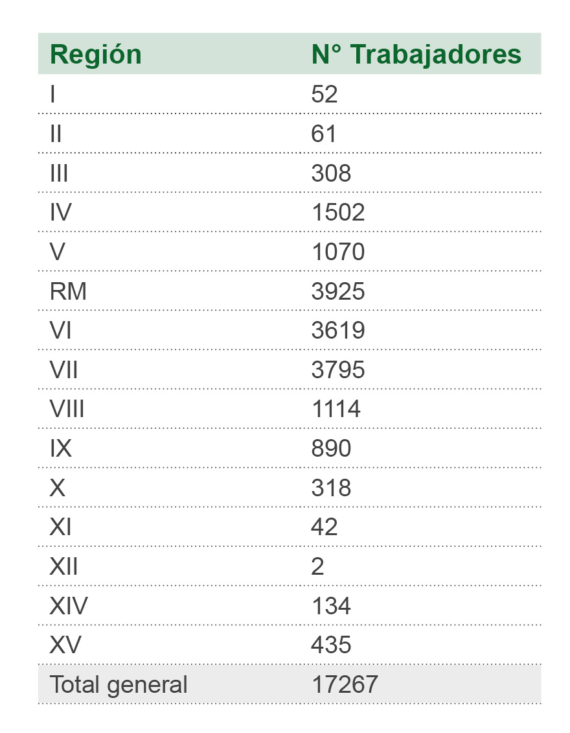
PROTOCOLO DE VIGILANCIA DE TRABAJADORES EXPUESTOS A PLAGUICIDAS
Vigilancia Ambiental
Obligaciones de ACHS
2
Trabajadores en Vigilancia de Salud
Implementar Sistema de Vigilancia en los Trabajadores Expuestos a Plaguicidas.

Slide 31

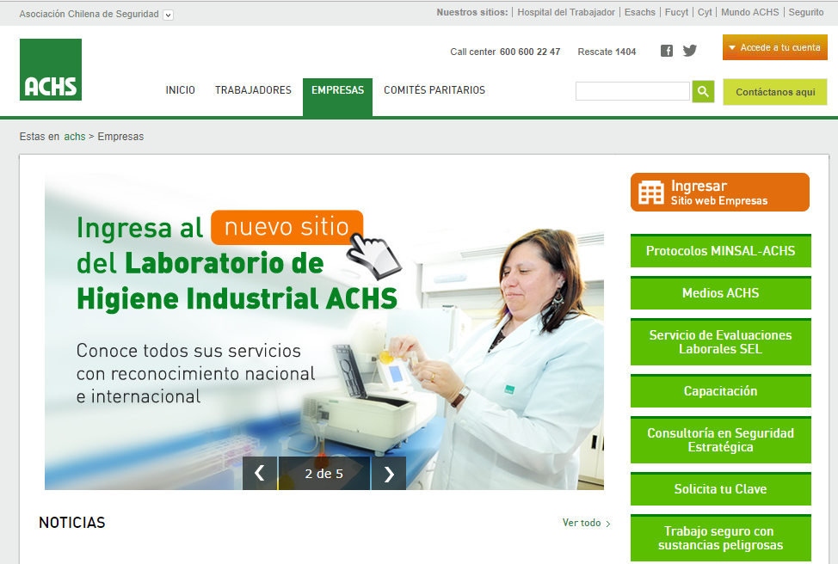
PROTOCOLO DE VIGILANCIA DE TRABAJADORES EXPUESTOS A PLAGUICIDAS
Vigilancia Ambiental
Obligaciones de ACHS
3
Asesorar a las Empresas en la Implementación de Programas de Prevención.

Slide 32
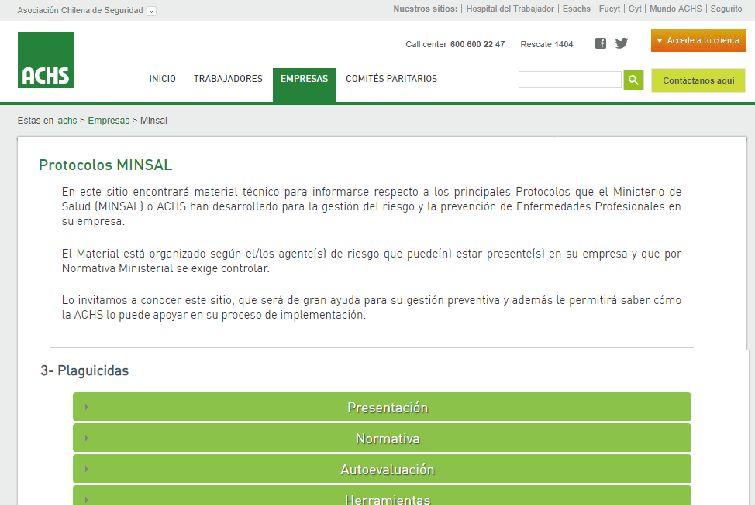
PROTOCOLO DE VIGILANCIA DE TRABAJADORES EXPUESTOS A PLAGUICIDAS
Vigilancia Ambiental
Obligaciones de ACHS
3
Asesorar a las Empresas en la Implementación de Programas de Prevención.

Slide 33
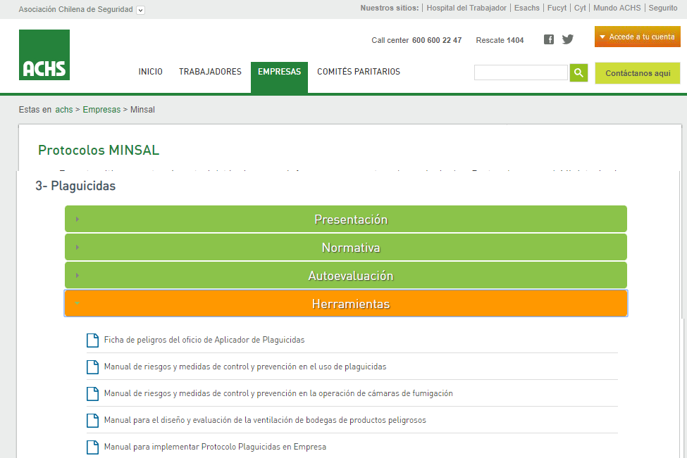
PROTOCOLO DE VIGILANCIA DE TRABAJADORES EXPUESTOS A PLAGUICIDAS
Vigilancia Ambiental
Obligaciones de ACHS
3
Asesorar a las Empresas en la Implementación de Programas de Prevención.

Slide 34
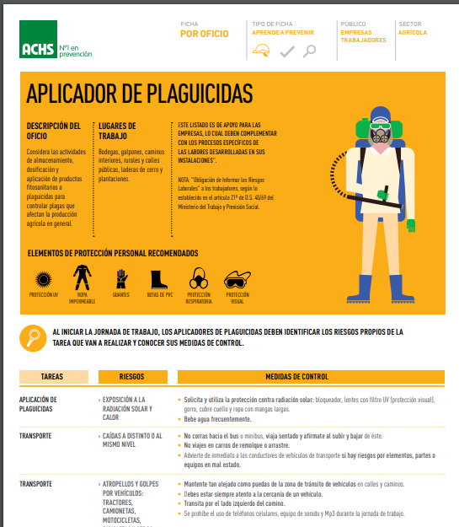
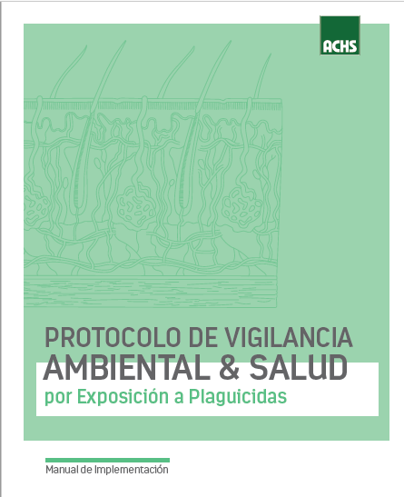
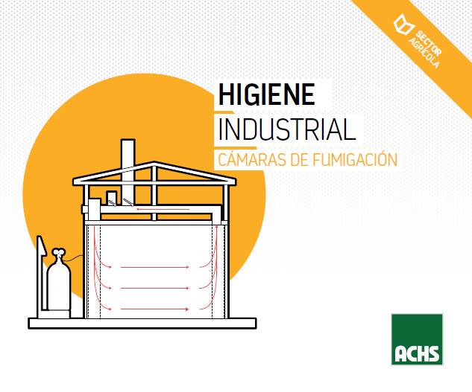

PROTOCOLO DE VIGILANCIA DE TRABAJADORES EXPUESTOS A PLAGUICIDAS
Vigilancia Ambiental
Obligaciones de ACHS
3
Asesorar a las Empresas en la Implementación de Programas de Prevención.

Slide 35
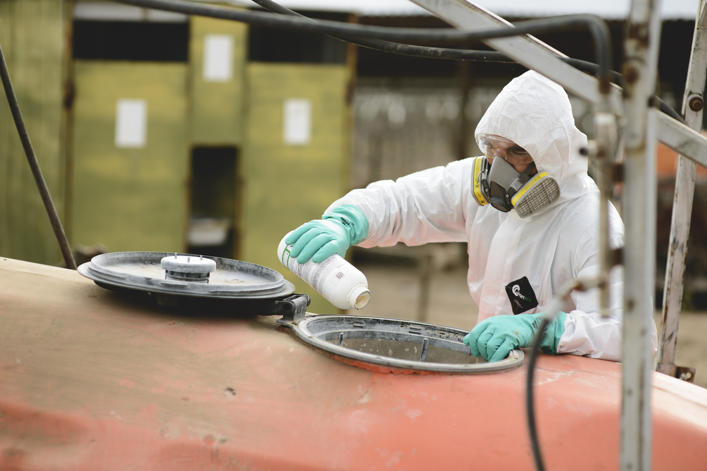
PROTOCOLO DE VIGILANCIA DE TRABAJADORES EXPUESTOS A PLAGUICIDAS
Vigilancia Ambiental
Etapas de la Vigilancia Ambiental
1 Identificación del Peligro
(Responsabilidad de la Empresa)
¿Utilizo plaguicidas?
Es decir:
Utilizo producto para combatir Plagas
Productos con N° SAG o ISP o SO2

Slide 36
PROTOCOLO DE VIGILANCIA DE TRABAJADORES EXPUESTOS A PLAGUICIDAS
Vigilancia Ambiental
Etapas de la Vigilancia Ambiental
1 Identificación del Peligro
(Responsabilidad de la Empresa)
¿Tengo trabajadores expuestos?
Es decir:
Tareas en que se abre el envase
Aplicar
Dosificar
Diluir
Cargar
Fabricar

Slide 37
PROTOCOLO DE VIGILANCIA DE TRABAJADORES EXPUESTOS A PLAGUICIDAS
Vigilancia Ambiental
Etapas de la Vigilancia Ambiental
2 Establacer Organización
(Responsabilidad de la Empresa)
Formar un equipo de salud ocupacional
Definir responsabilidades
Identificar documentación
Procedimientos de comunicación
Capacitación equipo salud ocupacional
Pauta verificación (autodiagnóstico)

Slide 38

PROTOCOLO DE VIGILANCIA DE TRABAJADORES EXPUESTOS A PLAGUICIDAS
Vigilancia Ambiental
Etapas de la Vigilancia Ambiental
3 Caracterización del Riesgo
(Responsabilidad de la Empresa)
Hacer Lista de Plaguicidas Utilizados
Nombre
N° SAG
Otros

Slide 39

PROTOCOLO DE VIGILANCIA DE TRABAJADORES EXPUESTOS A PLAGUICIDAS
Vigilancia Ambiental
Etapas de la Vigilancia Ambiental
3 Caracterización del Riesgo
(Responsabilidad de la Empresa)
Identificar lugares donde se utilizan
Procesos
Frecuencia
Tiempos de exposición
Otros

Slide 40

PROTOCOLO DE VIGILANCIA DE TRABAJADORES EXPUESTOS A PLAGUICIDAS
Vigilancia Ambiental
Etapas de la Vigilancia Ambiental
3 Caracterización del Riesgo
(Responsabilidad de la Empresa)
Identificar Puestos de Trabajo con Exposición
Aplicadores
Cargadores
Otros

Slide 41
PROTOCOLO DE VIGILANCIA DE TRABAJADORES EXPUESTOS A PLAGUICIDAS
Vigilancia Ambiental
Etapas de la Vigilancia Ambiental
3 Caracterización del Riesgo
(Responsabilidad de la Empresa)
Hacer listado de trabajadores expuestos
Nombre
RUT
Fecha de nacimiento
Puesto de trabajo
Área de trabajo
Plaguicidas utilizados

Slide 42
PROTOCOLO DE VIGILANCIA DE TRABAJADORES EXPUESTOS A PLAGUICIDAS
Vigilancia Ambiental
Etapas de la Vigilancia Ambiental
4 Difusión y Capacitación
(Responsabilidad de la Empresa)
a
Difusión interna
El personal de la empresa relacionado con el uso de plaguicidas debe conocer sus riesgos y las regulaciones que establece el protocolo.

Slide 43
PROTOCOLO DE VIGILANCIA DE TRABAJADORES EXPUESTOS A PLAGUICIDAS
Vigilancia Ambiental
Etapas de la Vigilancia Ambiental
4 Difusión y Capacitación
(Responsabilidad de la Empresa)
Cursos de capacitación Manejo de plaguicidas
Los plaguicidas de aplicación terrestre deben ser usados solamente por personas con entrenamiento en su manejo, para evitar riesgo de intoxicación. Para cumplir esto la empresa debe realizar dos tipos de cursos, uno que abarque el tema en un contexto general y otro que sea enfocado específicamente en los procedimientos de trabajo seguro implementados en el centro de trabajo.
b

Slide 44
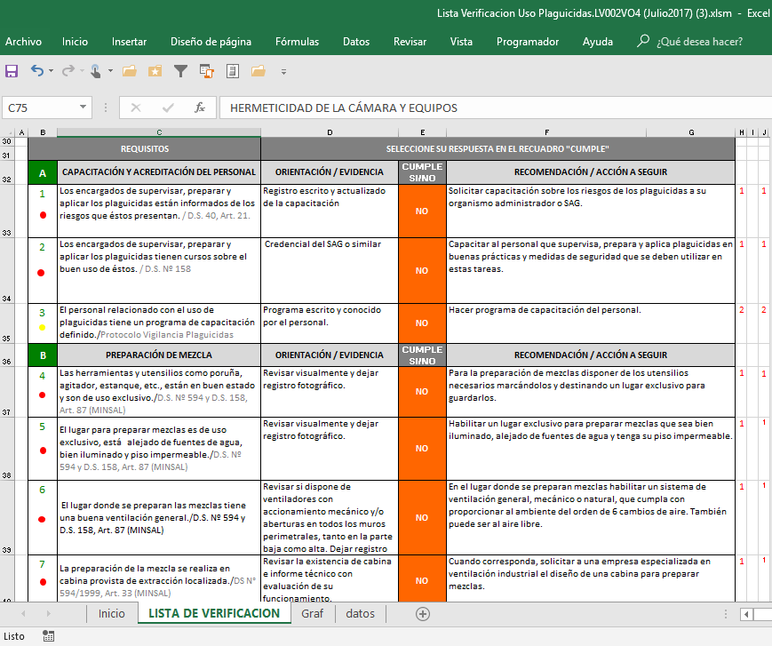
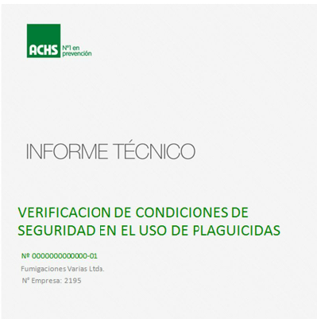
PROTOCOLO DE VIGILANCIA DE TRABAJADORES EXPUESTOS A PLAGUICIDAS
Vigilancia Ambiental
Etapas de la Vigilancia Ambiental
5 Evaluación Cualitativa
(Responsabilidad ACHS)

Slide 45
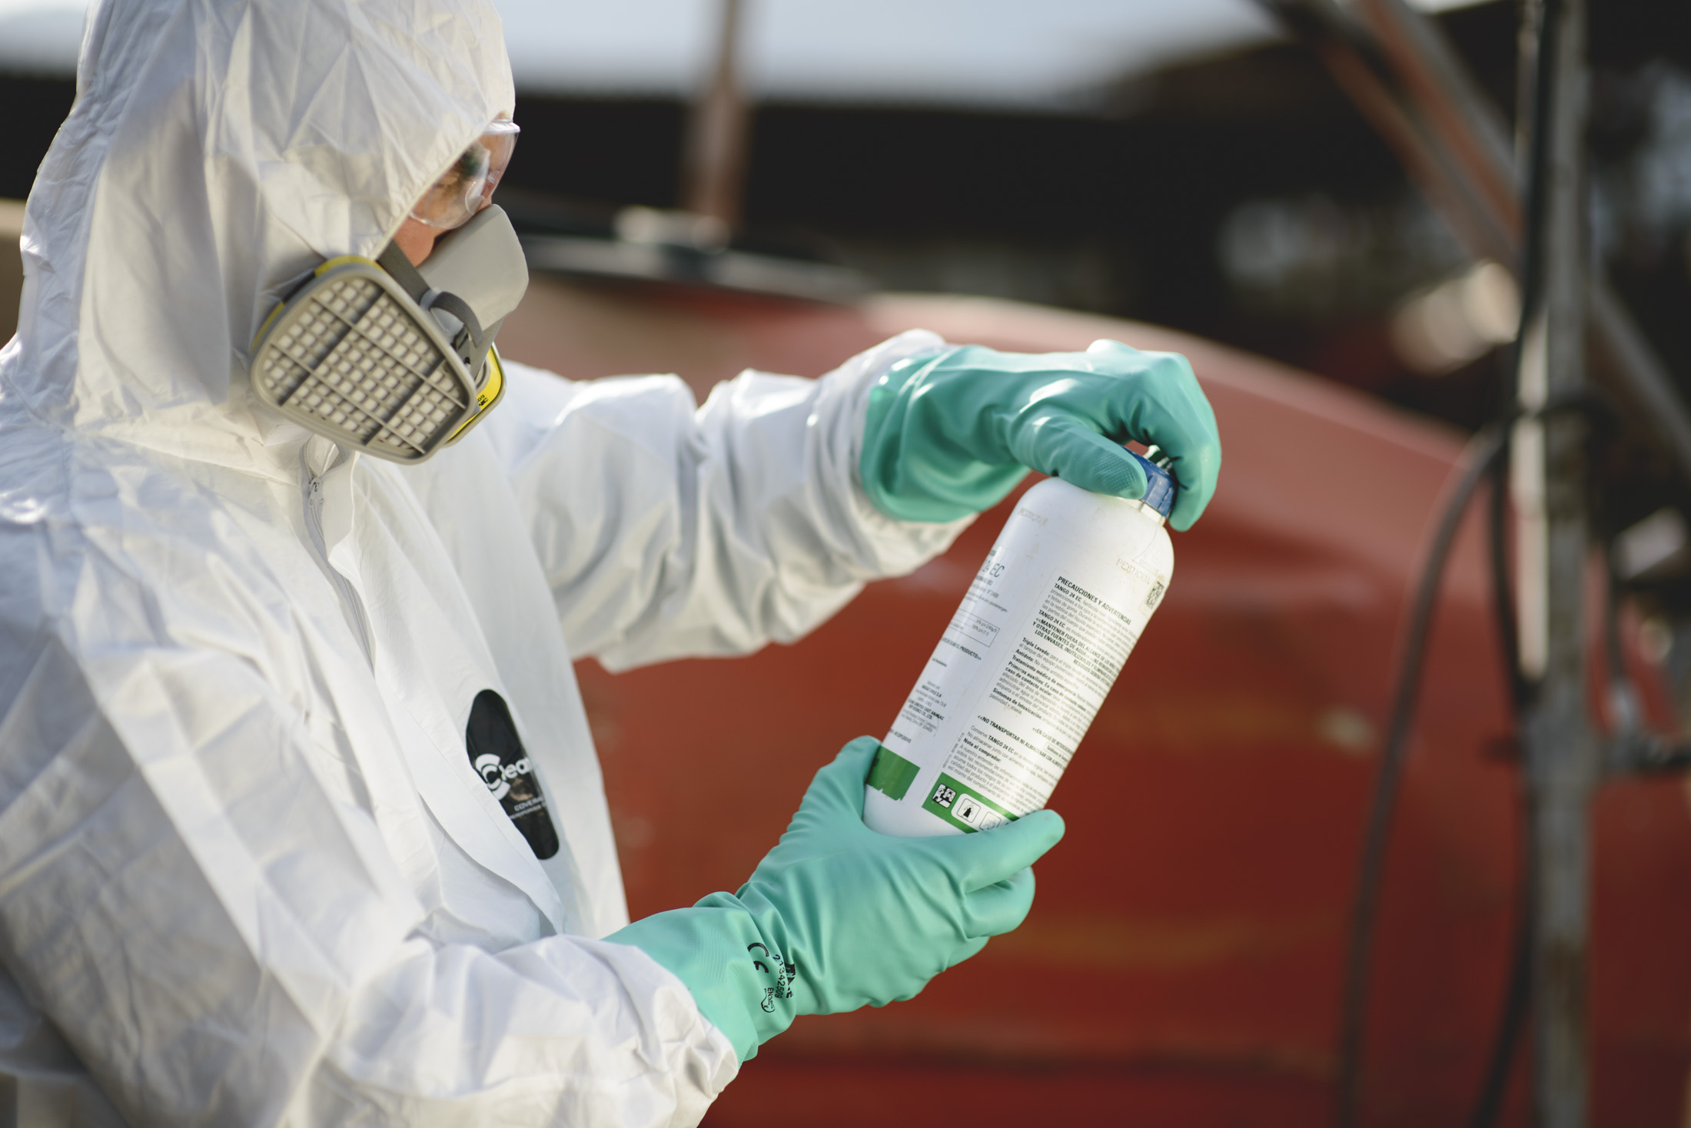
PROTOCOLO DE VIGILANCIA DE TRABAJADORES EXPUESTOS A PLAGUICIDAS
Vigilancia Ambiental
Etapas de la Vigilancia Ambiental
6 Medidas de Prevención
(Obligaciones de los Empleadores)
A
Capacitar a los encargados de supervisar, prepara y aplicar los plaguicidas en los riesgos y buen uso.

Slide 46
PROTOCOLO DE VIGILANCIA DE TRABAJADORES EXPUESTOS A PLAGUICIDAS
Vigilancia Ambiental
Etapas de la Vigilancia Ambiental
6 Medidas de Prevención
(Obligaciones de los Empleadores)
B
Según Decreto 158/2015 la capacitación de los aplicadores debe considerar:
  Normas legales de importación, fabricación, comercialización, aplicación y uso de plaguicidas agrícolas de aplicación terrestre.
  Clasificación de los plaguicidas Fumigante
  Etiquetado de plaguicidas
  Manejo de plaguicidas, de residuos, manejo ambiental y de emergencias.
  Identificación de situaciones de riesgo para la salud
  Elementos de protección personal
C
Programas de capacitación

Slide 47





PROTOCOLO DE VIGILANCIA DE TRABAJADORES EXPUESTOS A PLAGUICIDAS
Vigilancia Ambiental
Etapas de la Vigilancia Ambiental
6 Medidas de Prevención
(Obligaciones de los Empleadores)
BORDE AJUSTABLE
D
PROTECCIÓN DE CUELLO
El empleador debe entregar, a su costo, EPP Certificados para sus trabajadores
E
AJUSTE CON ELÁSTICOS
El empleador debe capacitar a los trabajadores, en forma teórica y práctica, en el uso de los elementos de protección personal

Slide 48
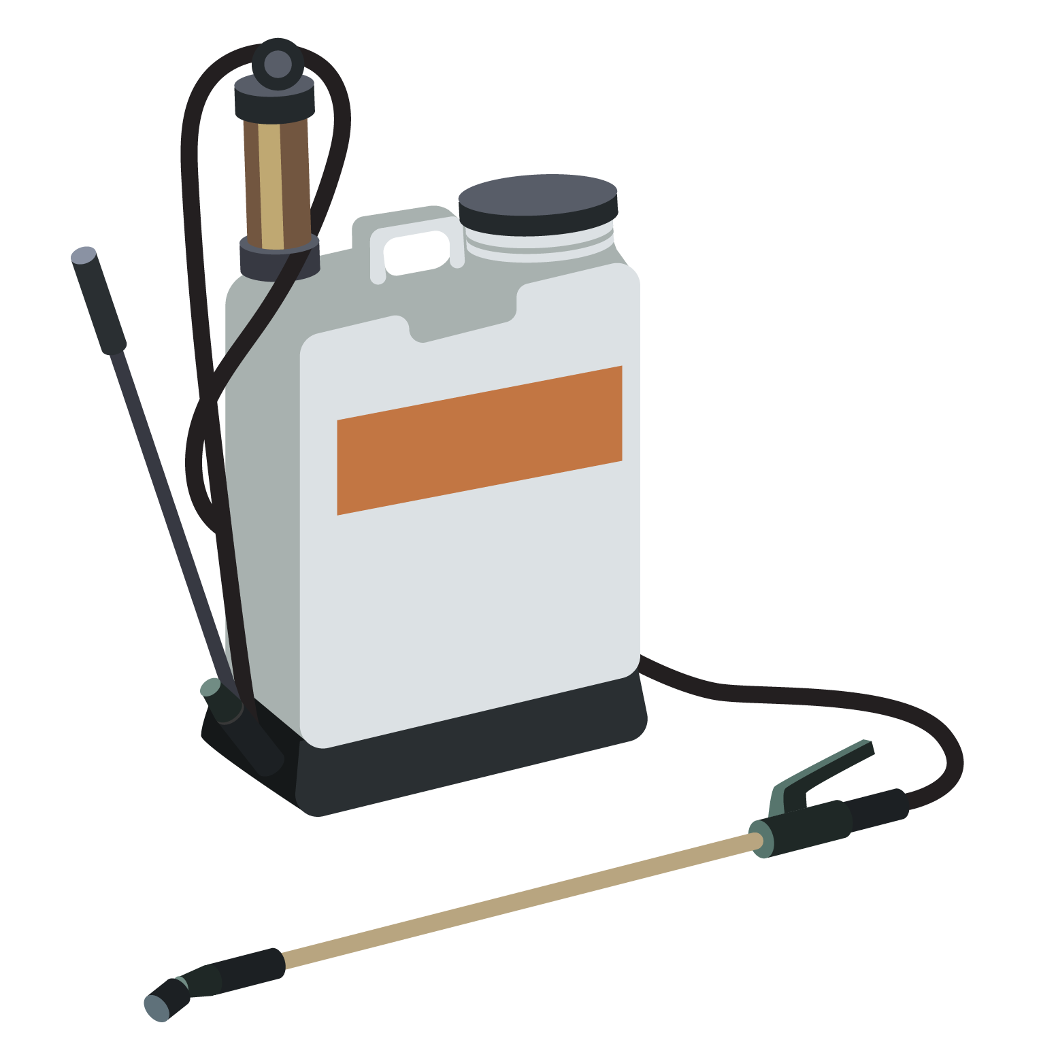
PROTOCOLO DE VIGILANCIA DE TRABAJADORES EXPUESTOS A PLAGUICIDAS
Vigilancia Ambiental
Etapas de la Vigilancia Ambiental
6 Medidas de Prevención
(Obligaciones de los Empleadores)
F
El equipo de aplicación de plaguicidas debe estar en buen estado de funcionamiento.
PISTÓN BOMBA PRESIÓN
TAPA Y FILTRO
G
PALANCA DE PRESIÓN
El equipo deben estar limpios de residuos químicos y elementos que puedan obstruir el normal paso de la mezcla hacia las boquillas. Mangueras, sellos y uniones en buen estado, boquilla sin goteras.
ESTANQUE
MANGUERA
H
EXTENSIÓN
Se debe tener un procedimiento escrito que indique como se calibra el equipo para obtener la dosis indicada en la etiqueta.
VÁLVULA CONTROL
BOQUILLA

Slide 49
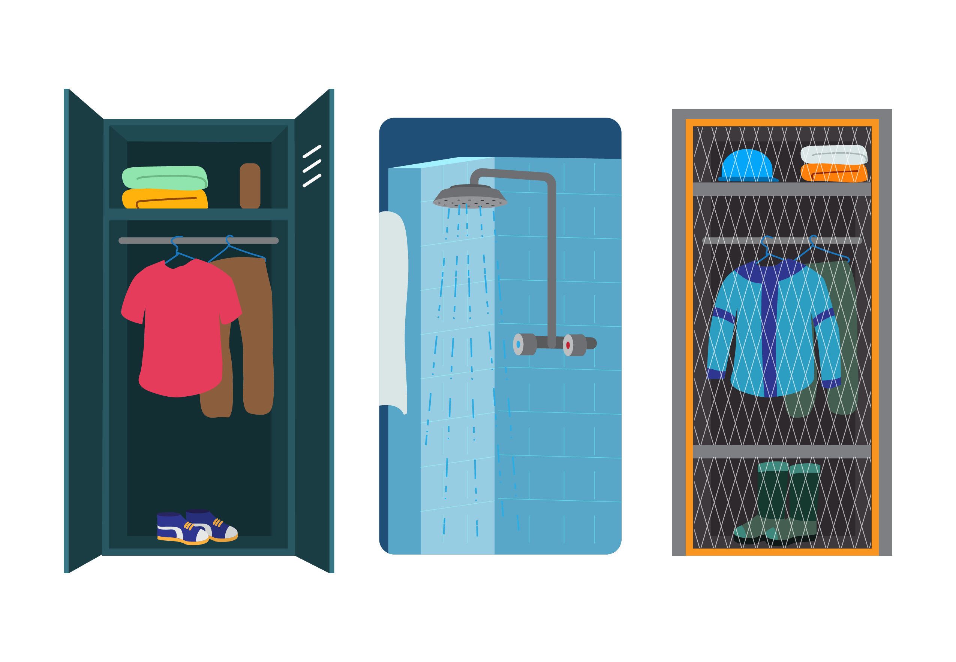
PROTOCOLO DE VIGILANCIA DE TRABAJADORES EXPUESTOS A PLAGUICIDAS
Vigilancia Ambiental
Etapas de la Vigilancia Ambiental
6 Medidas de Prevención
(Obligaciones de los Empleadores)
I
Casilleros individuales para la ropa y ducha con agua caliente
Los casilleros separados en zonas independientes para guardar la ropa de trabajo contaminada aparte de la ropa personal.
J
La empresa debe realizar lavado de ropa de trabajo

Slide 50
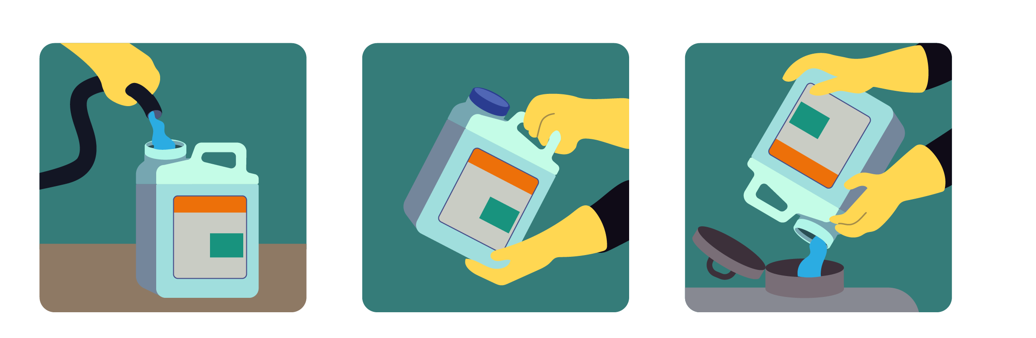
PROTOCOLO DE VIGILANCIA DE TRABAJADORES EXPUESTOS A PLAGUICIDAS
Vigilancia Ambiental
Etapas de la Vigilancia Ambiental
6 Medidas de Prevención
(Obligaciones de los Empleadores)
K
Los envases deben ser descontaminados mediante procedimiento de Triple Lavado
Realice este procedimiento 3 veces
1
Agregue agua hasta ¼
de la capacidad del envase.
2
Cierre el envase, agite durante 30 segundos.
3
Vierta el agua del envase en el equipo pulverizador.

Slide 51

PROTOCOLO DE VIGILANCIA DE TRABAJADORES EXPUESTOS A PLAGUICIDAS
Vigilancia Ambiental
Etapas de la Vigilancia Ambiental
6 Medidas de Prevención
(Obligaciones de los Empleadores)
L
Procedimiento para recoger derrames

Slide 52
PROTOCOLO DE VIGILANCIA DE TRABAJADORES EXPUESTOS A PLAGUICIDAS
Vigilancia Ambiental
Etapas de la Vigilancia Ambiental
6 Medidas de Prevención
(Obligaciones de los Empleadores)
M
Tener personal preparado para administrar primeros auxilios en caso de intoxicación por plaguicidas.
N
Tener duchas de emergencia para lavado de ojos y cuerpo completo (para instalaciones fijas).

Slide 53
PROTOCOLO DE VIGILANCIA DE TRABAJADORES EXPUESTOS A PLAGUICIDAS
Vigilancia Ambiental
Etapas de la Vigilancia Ambiental
7 Exámenes de Salud
a
Esta evaluacion debe ser realizada a todo trabajador antes que sea contratado para desempeñarse en cargos considerados como expuestos a plaguicidas, previo a su ingreso al puesto de trabajo con el propósito de evaluar si su salud es compatible con el cargo al que se desempeñará.
Los exámenes son a cargo del empleador
Tienen una vigencia de 1 año
Examen Preocupacional
(Obligación Empresa)

Slide 54
PROTOCOLO DE VIGILANCIA DE TRABAJADORES EXPUESTOS A PLAGUICIDAS
Vigilancia Ambiental
Etapas de la Vigilancia Ambiental
7 Exámenes de Salud
a
CONTRAINDICACIONES ABSOLUTAS
Insuficiencia Hepática, Renal Crónica y Respiratoria, salvo para cumarinicos
Asma descompensada y persistente moderada y severa
Retardo mental moderado o profundo
Dermatosis severa en áreas de piel potencialmente expuestas en el trabajo con plaguicidas
Patologias psiquiátricas mayores (Adicciones, esquizofrenia, Depresión severa, Daño organico cerebral, Demencia)
Embarazo
Ser menor de 18 años
Examen Preocupacional
(Obligación Empresa)

Slide 55
PROTOCOLO DE VIGILANCIA DE TRABAJADORES EXPUESTOS A PLAGUICIDAS
Vigilancia Ambiental
Etapas de la Vigilancia Ambiental
7 Exámenes de Salud
b
Esta evaluación corresponde a la vigilancia normal que se realiza al trabajador durante el tiempo de exposición.
Plaguicidas a vigilar
Organofosforados
Carbamatos
Bromuro de Metilo
Cumarínicos
Piretroides
Dioxido de azufre
Wolman (sales de Cr y Ar)
Examen de Vigilancia
(Obligación ACHS)
Exámenes anuales

Slide 56
PROTOCOLO DE VIGILANCIA DE TRABAJADORES EXPUESTOS A PLAGUICIDAS
Vigilancia Ambiental
Etapas de la Vigilancia Ambiental
7 Exámenes de Salud
b
Frente a un resultado alterado en cualquiera de estos exámenes, la enfermera de Vigilancia de la salud indicara el retiro transitorio de la exposición mediante el envío a la empresa de una carta, medida transitoria hasta que el trabajador sea evaluado por el médico.
El médico deberá realizar la evaluación correspondiente y si producto de la evaluación confirma el retiro de la exposición y el cambio a un puesto de trabajo sin exposición a plaguicidas, ya sea temporal o permanente; debe ser realizada a través del envío de una carta a empresa.
Examen de Vigilancia
(Obligación ACHS)

Slide 57
PROTOCOLO DE VIGILANCIA DE TRABAJADORES EXPUESTOS A PLAGUICIDAS
Vigilancia Ambiental
Etapas de la Vigilancia Ambiental
7 Exámenes de Salud
c
Estas Evaluaciones incluyen los mismos exámenes que la evaluación Preocupacional.
Son cada 2 Años.
Incluyen a todos los Trabajadores Expuestos.
Examen Ocupacional
(Obligación ACHS)

Slide 58
PROTOCOLO DE VIGILANCIA DE TRABAJADORES EXPUESTOS A PLAGUICIDAS
Vigilancia Ambiental
Etapas de la Vigilancia Ambiental
7 Exámenes de Salud
d
Tiene por finalidad determinar presencia o ausencia de efectos de la exposición al momento del retiro del trabajador de ésta, ya sea por término de la relación contractual o cambio de puesto de trabajador a uno sin exposición.
Evaluación de Egreso
(Obligación Empresa–ACHS)

Slide 59
PROTOCOLO DE VIGILANCIA DE TRABAJADORES EXPUESTOS A PLAGUICIDAS
Vigilancia Ambiental
Etapas de la Vigilancia Ambiental
Otras obligaciones de la Empresa Relacionadas con la Vigilancia de Salud

Slide 60
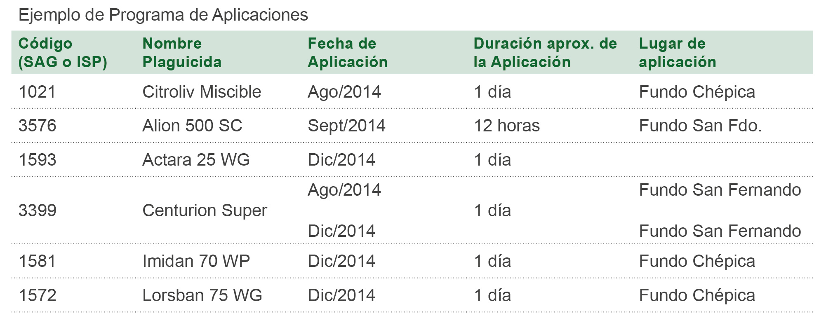
PROTOCOLO DE VIGILANCIA DE TRABAJADORES EXPUESTOS A PLAGUICIDAS
Vigilancia Ambiental
Etapas de la Vigilancia Ambiental
1
Enviar a ACHS Programas de Aplicación
Es obligación de la empresa entregar programa de aplicación de plaguicidas.
Permite a la enfermera planificar los exámenes

Slide 61
PROTOCOLO DE VIGILANCIA DE TRABAJADORES EXPUESTOS A PLAGUICIDAS
Vigilancia Ambiental
Etapas de la Vigilancia Ambiental
2
Cambios en la Exposición
En caso de cambio de puesto de trabajo que implique exposición a un Plaguicida distinto, la empresa debe notificarlo a la enfermera de vigilancia de salud, con el fin de incorporarlo a las nominas y realizar evaluación pre – exposición correspondiente.
En caso de cambio de productos químicos será responsabilidad de empleador informar estas modificación de la Enfermera de vigilancia de salud.

